Slide 1

Zelk Zoltán: A tölgyfa születésnapja
Készítette: Pakayné Péter Krisztina

Slide 2
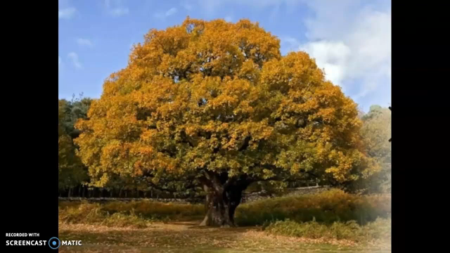

Slide 3


Slide 4

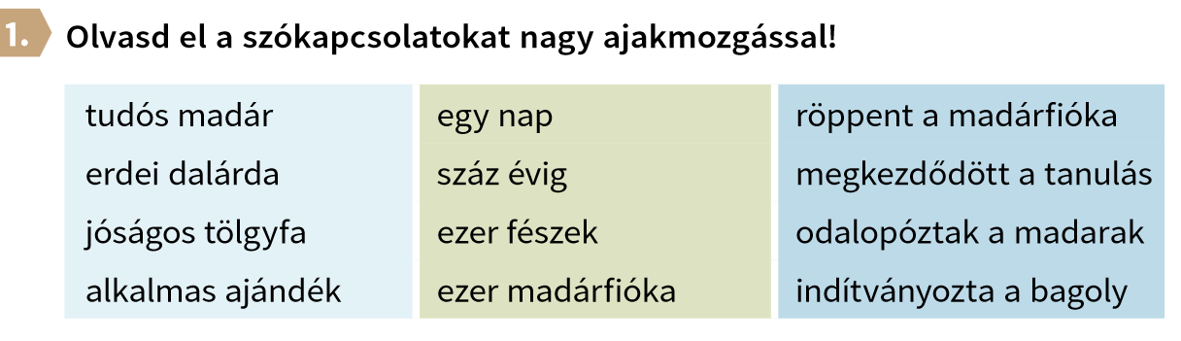

Slide 5

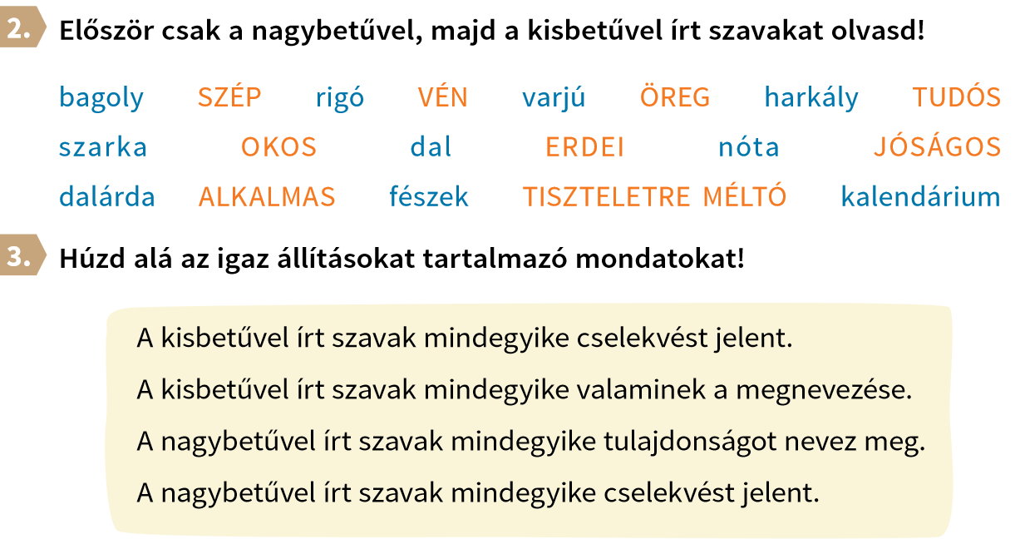

Slide 6

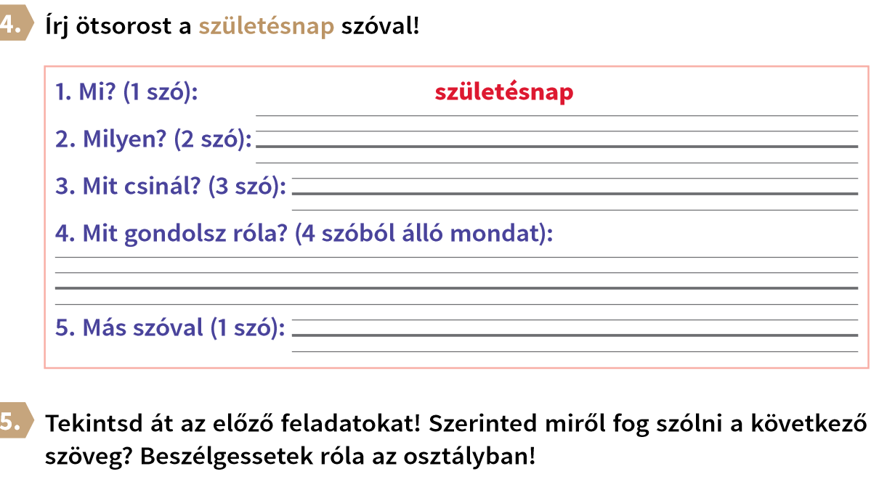
boldog
örömteljes
ajándékoz
ünnepeltet
etet
Szeretem, mert engem ünnepelnek.
évforduló

Slide 7

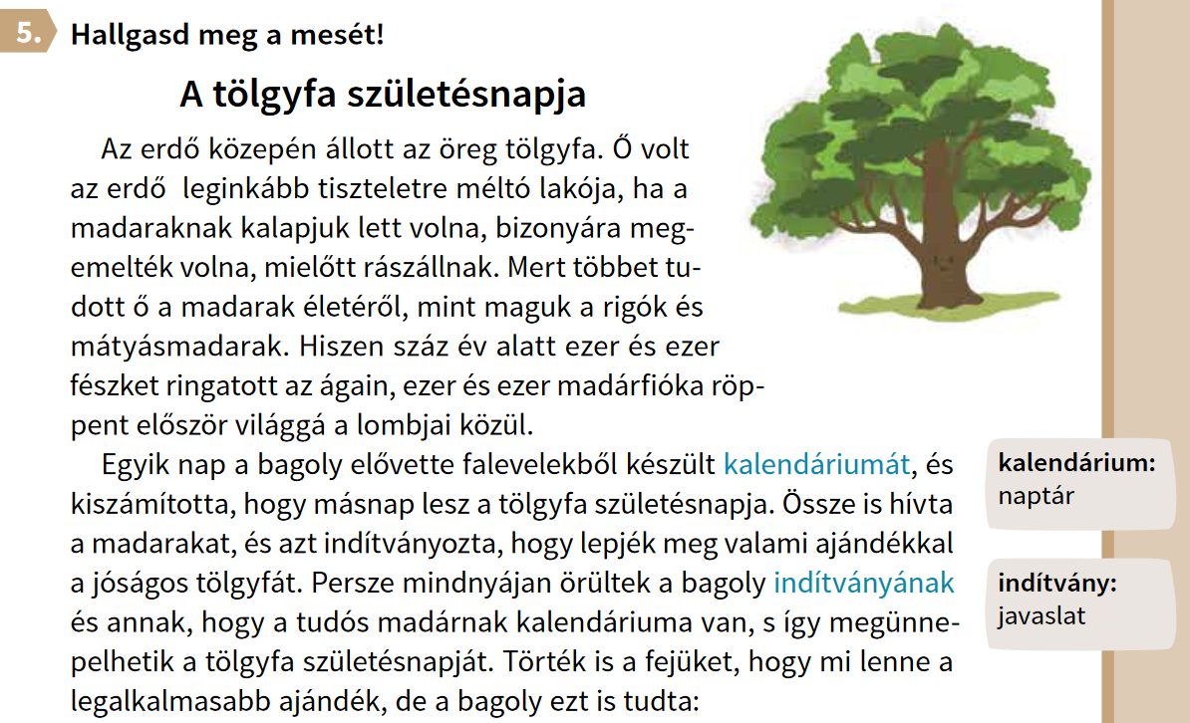

Slide 8


Slide 9

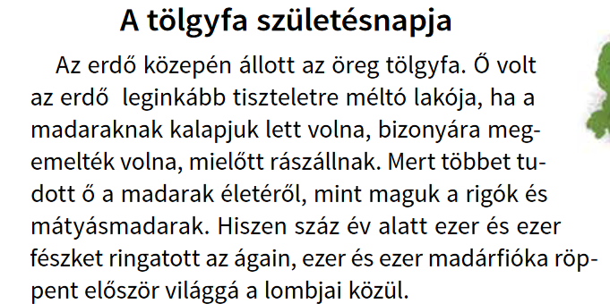
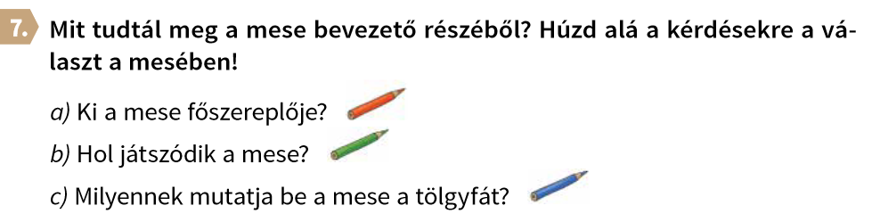

Slide 10

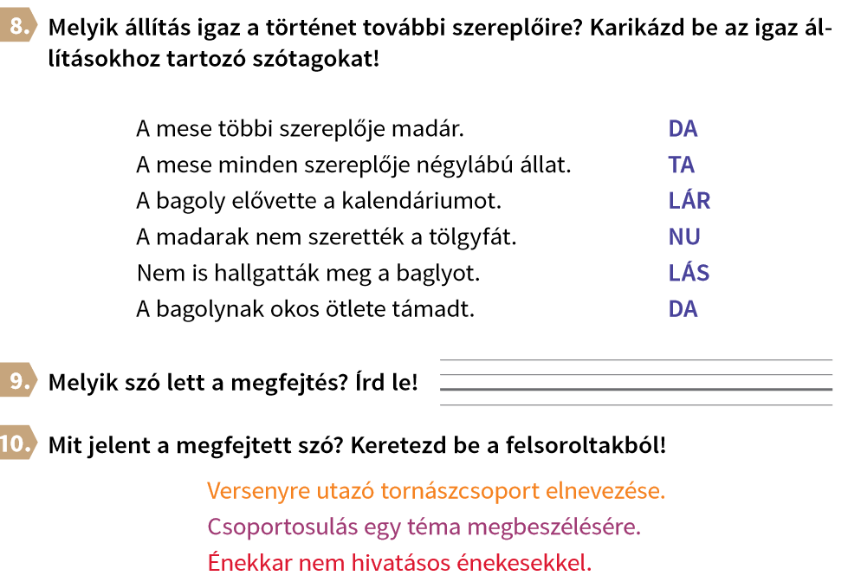
dalárda

Slide 11

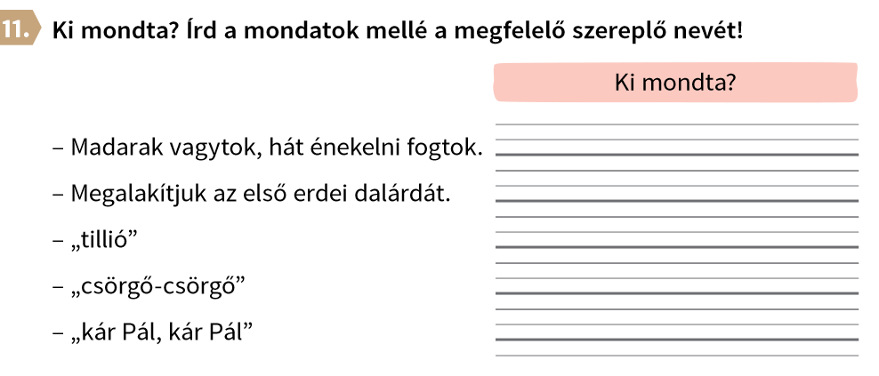
bagoly
bagoly
rigó
szarka
varjú

Slide 12

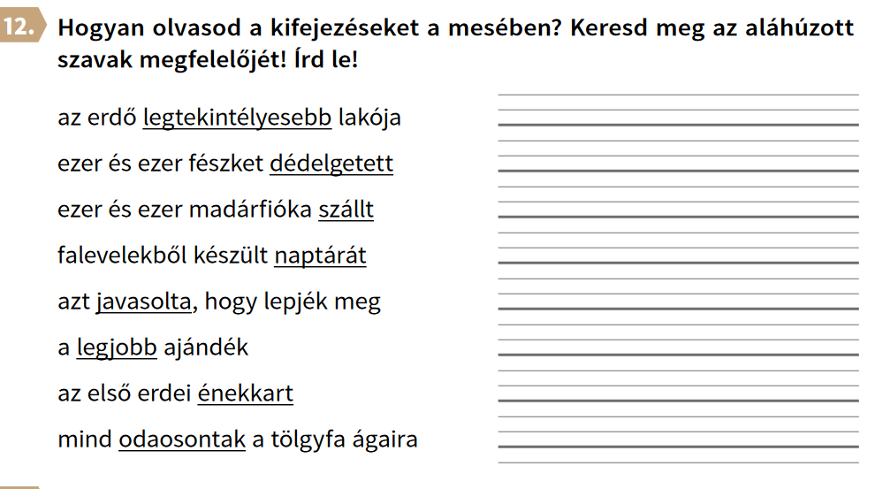
tiszteletre méltó
ringatott
röppent
kalendáriumát
indítványozta
legalkalmasabb
dalárdát
odalopóztak

Slide 13

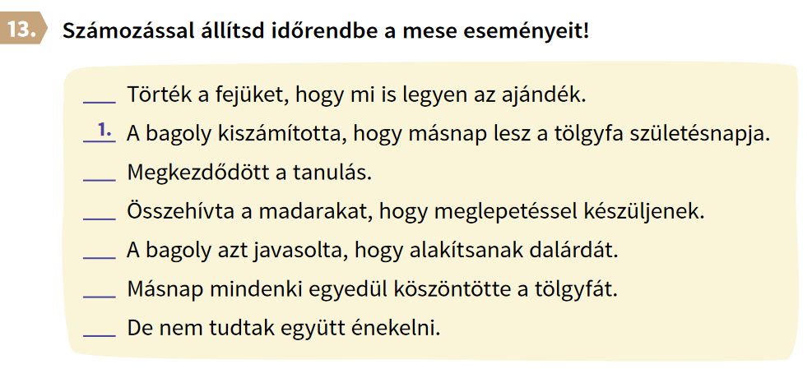
3..
5..
2..
4..
7..
6..

Slide 14

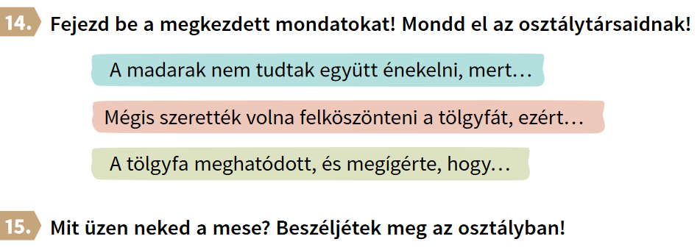

Slide 15
